Slide 1

Vizsgaremek - Mediahub
Konzulensek: Dorogházi Donát, Gombos Szabolcs
Készítette: Lóránt Márton, Kovács Kristóf
bmszc bolyai János műszaki technikum és kollégium

Slide 2
Bevezetés
Probléma:
A kisebb könyvtárak és multimédiaboltok nem rendelkeznek digitális infrastruktúrával → nincs online hozzáférés a kínálathoz és kölcsönzéshez.
Megoldás:
Modern webalkalmazás könyvek és filmek nyilvántartására, valamint kölcsönzések online kezelésére üzemeltetők és felhasználók számára egyaránt.

Slide 3
Munkamegosztás
Lóránt Márton
UI és UX
Frontend tervezés és megvalósítás
EmailJS
Frontend tesztelés
Kovács Kristóf
Rest API megvalósítása
Backend fejlesztés
Adatbázis tervezés és megvalósítás
Backend tesztelés

Slide 4

Frontend tervezés
Technológia stack: React.js, Vite, CSS, JavaScript, Cypress, Jest
Libraries: EmailJS, Chart.JS

Slide 5
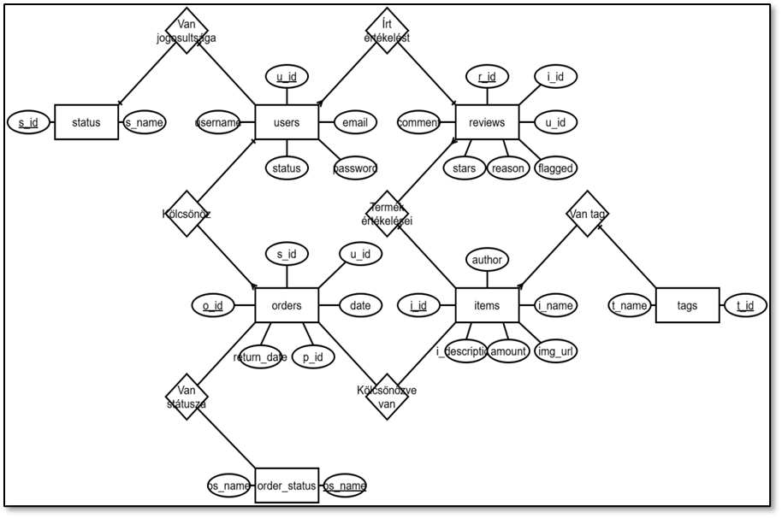
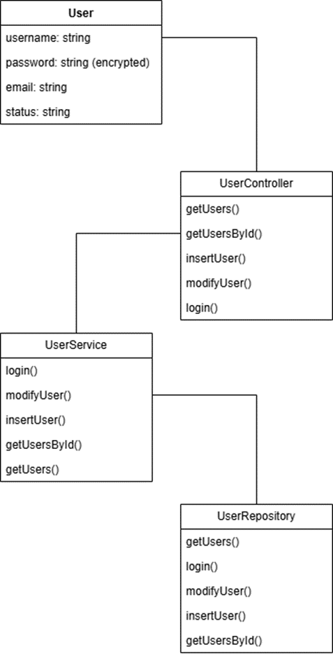
Backend tervezés

Slide 6




Kommunikáció és technológiák
Kommunikációs technológiák: Microsoft Teams, Discord
Szoftverek: Visual Studio Code, XAMPP, GitHub, Postman

Slide 7

Frontend funkciók
Bejelentkezés és regisztráció
Termékek keresése
Vélemények írása és jelentése
Értékelések
Könyvtáros:
Termékek kezelése
Kölcsönzés és annak kezelése
Adminisztrátor:
Felhasználók kezelése
Vélemények kezelése

Slide 8

Backend funkciók
Adatok tárolása és validálása
Kölcsönzés dátum kezelése
Könyvtári leltár kezelése kölcsönzéseket figyelembe véve
Dinamikus böngészés több paraméter alapján

Slide 9
DEMO
Bemutatot funkciók:
Bejelentkezés
Keresés-böngészés
Vélemény írás
Kölcsönzés
Vélemény bejelentés
Kölcsönzés és vélemény kezelés

Slide 10

Összegzés és kitekintés
További fejlesztési lehetőségek:
Tag kezelés
Kívánság lista vagy kedvencek egy felhasználónak
Ajánlások előző kölcsönzések alapján
Felhasználói adatok módosítása

Slide 11
Köszönjük a figyelmet!
Várjuk a kérdéseket!

